Slide 1
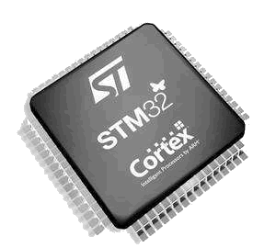
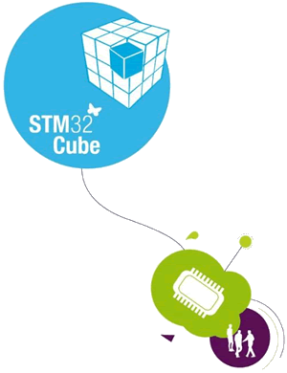
1.1 单片机与STM32

Slide 2
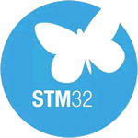
能力目标：
了解单片机的发展史及其主要应用领域、STM32的由来以及产品线简介。
任务要求：
（无）

Slide 3
一、什么是单片机
单片机是一种集成电路芯片，是采用超大规模集成电路技术把具有数据处理能力的中央处理器CPU、随机存储器RAM、只读存储器ROM、多种I/O口和中断系统、定时器/计数器等功能（可能还包括显示驱动电路、脉宽调制电路、模拟多路转换器、A/D转换器等电路）集成到一块硅片上构成的一个小而完善的微型计算机系统。

Slide 4
二、单片机发展史
单片机诞生于20世纪70年代末，经历了SCM、MCU、SoC三大阶段。
1、SCM即单片微型计算机（Single Chip Microcomputer）阶段，主要是寻求最佳的单片形态嵌入式系统的最佳体系结构。“创新模式”获得成功，奠定了SCM与通用计算机完全不同的发展道路。在开创嵌入式系统独立发展道路上，Intel公司功不可没。
2、MCU即微控制器（Micro Controller Unit）阶段，主要的技术发展方向是：不断扩展满足嵌入式应用时，对象系统要求的各种外围电路与接口电路，突显其对象的智能化控制能力。它所涉及的领域都与对象系统相关，因此，发展MCU的重任不可避免地落在电气、电子技术厂家。从这一

Slide 5
角度来看，Intel逐渐淡出MCU的发展也有其客观因素。在发展MCU方面，最著名的厂家当数Philips公司。
3、SoC单片机(System On Chip)，单片机是嵌入式系统的独立发展之路，向MCU阶段发展的重要因素，就是寻求应用系统在芯片上的最大化解决，因此，专用单片机的发展自然形成了SoC化趋势。

Slide 6
三、STM32的诞生与发展
STM32系列单片机是来自欧洲的意法半导体公司（STMicroelectronics，简称ST）众多产品之一。2007年6月11日，STM32 诞生于北京。截止2016年底，中国市场销售的STM32产品占其总销售额的64%，依靠中国市场，ST成为了全球第二大通用MCU厂商，而10年前ST的MCU可谓默默无闻。
与传统单片机不同，STM32的内核并非由ST自主研发，而是采用了英国ARM公司授权的Cortex-M内核，围绕内核增加了外设并进行封装。除了STM32之外，目前市面上还有恩智浦（NXP）、新唐（Nuvoton）等知名半导体公司推出了属于自己的基于Cortex-M内核的单片机。

Slide 7
四、STM32丰富的产品线
截止2017年4月，STM32提供10大产品线(F0, F1, F2, F3, F4, F7, H7, L0, L1, L4)，超过700个型号，并且还在不断的更新中。
STM32产品广泛应用于工业控制、消费电子、物联网、通讯设备、医疗服务、安防监控等应用领域，其优异的性能进一步推动了生活和产业智能化的发展。

Slide 8


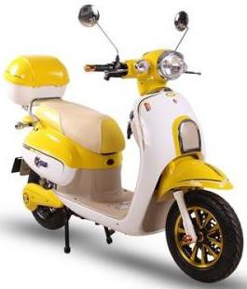
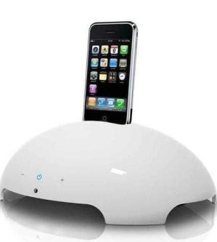
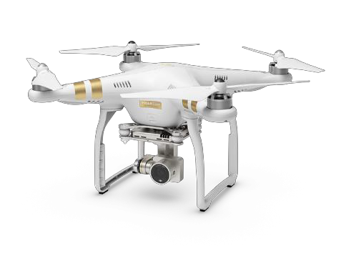

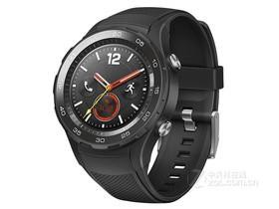
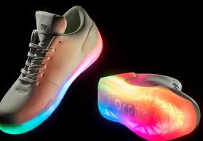
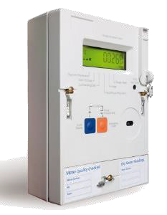
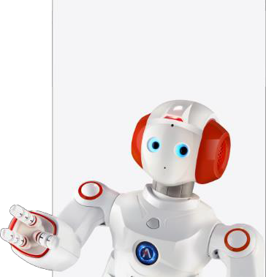

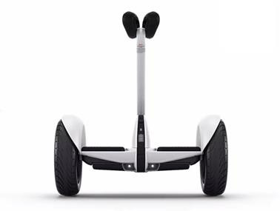
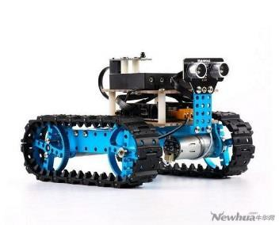
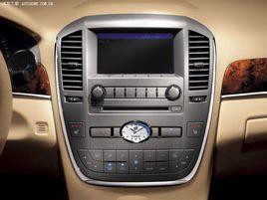
应用演变
单片机应用
新应用: MCU + RF + Sense + Algorithm
传统应用: MCU 作为主控
监控
电动助力车
穿戴式 飞行器 AI
扩展坞
仪器仪表
汽车音响 家电
电动代步车
机器人
IoT
2007
2013
2014
2019

Slide 9
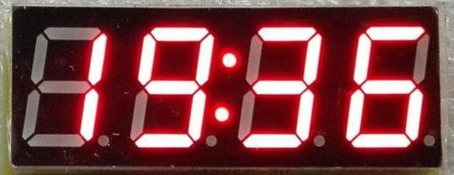
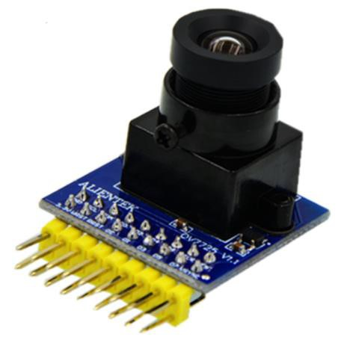
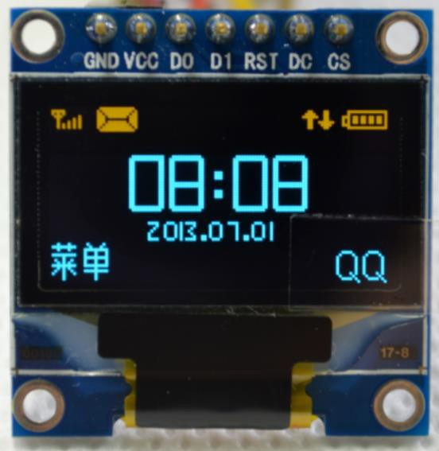
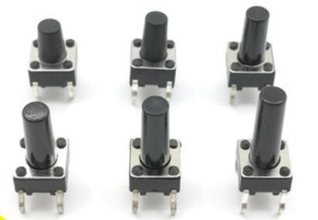
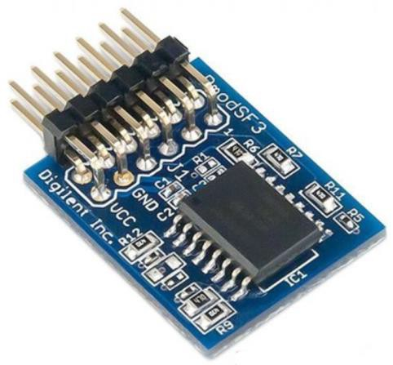
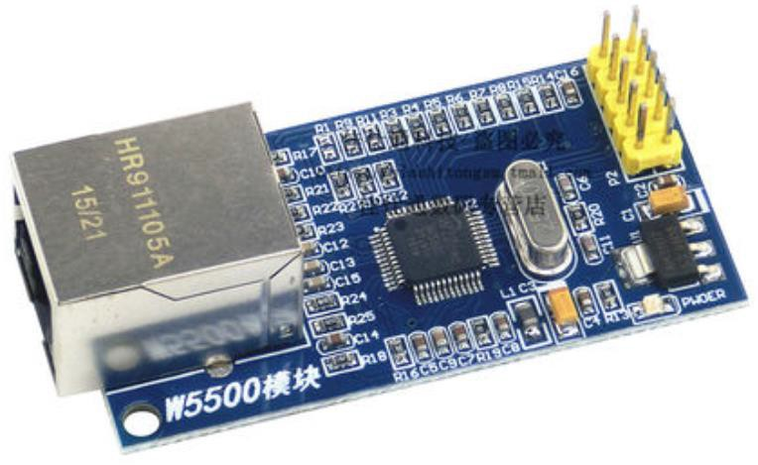
单片机应用
实物图片

Slide 10
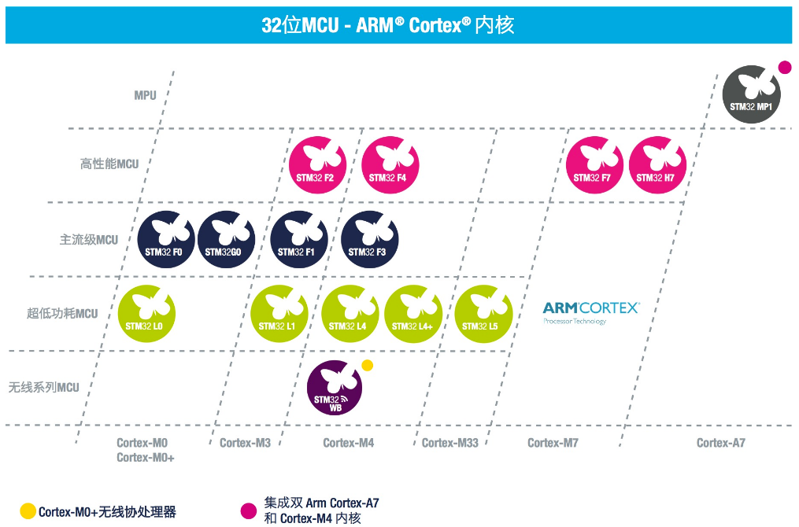

Slide 11
分类 | 型号 |  | 内核 | 特点
高 性 能 | STM32F2 |  | Cortex-M3 | 通用型微控制器，最高主频120MHz
 |  | STM32F4 | Cortex-M4 | 通用型微控制器，最高主频180MHz
 | STM32F7 |  | Cortex-M7 | 通用型微控制器，最高主频216MHz
 | STM32H7 |  | Cortex-M7 | 通用型微控制器，最高主频400MHz

Slide 12
分类 | 型号 |  | 内核 | 特点
主 流 型 | STM32F0 |  | Cortex-M0 | 低成本、入门级微控制器，高性价比，最高 主频48MHz
 |  | STM32F1 | Cortex-M3 | 通用型微控制器，最高主频72MHz
 | STM32F3 |  | Cortex-M4 | 侧重混合信号应用，最高主频72MHz
 | STM32G0 |  | Cortex-M0+ | F0系列升级产品，最高主频64MHz
 | STM32G4 |  | Cortex-M4 | F3系列升级产品，最高主频170MHz

Slide 13
分类 | 型号 | 内核 | 特点
低 功 耗 | STM32L0 | Cortex-M0+ | 低功耗应用，最高主频32MHz
 | STM32L1 | Cortex-M3 | 低功耗应用，最高主频32MHz
 | STM32L4 | Cortex-M4 | 低功耗应用，最高主频80MHz
 | STM32L4+ | Cortex-M4 | 低功耗应用，最高主频120MHz
 | STM32L5 | Cortex-M33 | 低功耗应用，提高了安全性，最高主频 110MHz

Slide 14
分类 | 型号 | 内核 | 特点
无 线 | STM32WB | Cortex-M4 Cortex-M0+ | 双核微控制器，侧重无线应用，支持2.4G无 线通信、蓝牙5.0和IEEE 802.15.4无线标准 最高主频64MHz

Slide 15
1.2 STM32的引脚与封装

Slide 16
能力目标：
了解STM32的引脚结构，掌握简单的单片机最小系统的设计。
任务要求：
（无）

Slide 17
一、引脚结构
本课程选择的STM32的型号是STM32F103R6，该型号芯片基于ARM Cortex-M3内核，其主要特性为：
⑴ 电源电压直流2.0~3.6V；
⑵ 封装LQFP64（10×10mm）；
⑶ 输入/输出引脚数51个；
⑷ 程序存储器（Flash Memory）32KB，静态随机存储器（SRAM）6KB；
⑸ 最高主频72MHz；
⑹ 片内外设有ADC、DAC、DMA、PWM、RTC、Timers；
⑺ 通信接口有I2C、SPI、USART、CAN、USB2.0；
⑻ 工作温度-40~+85℃。
⑼ 工业级芯片。

Slide 18
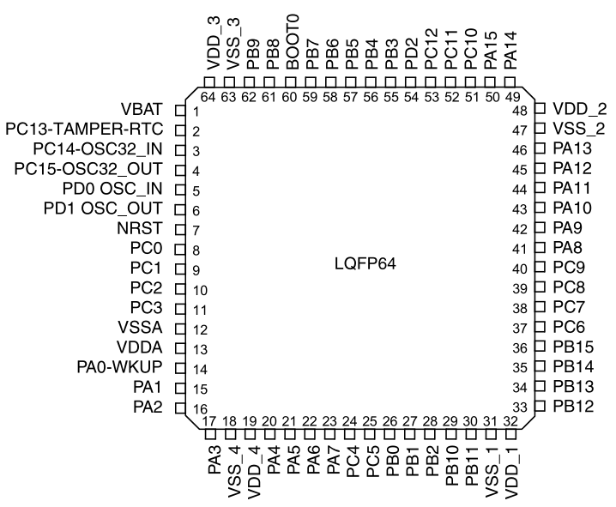
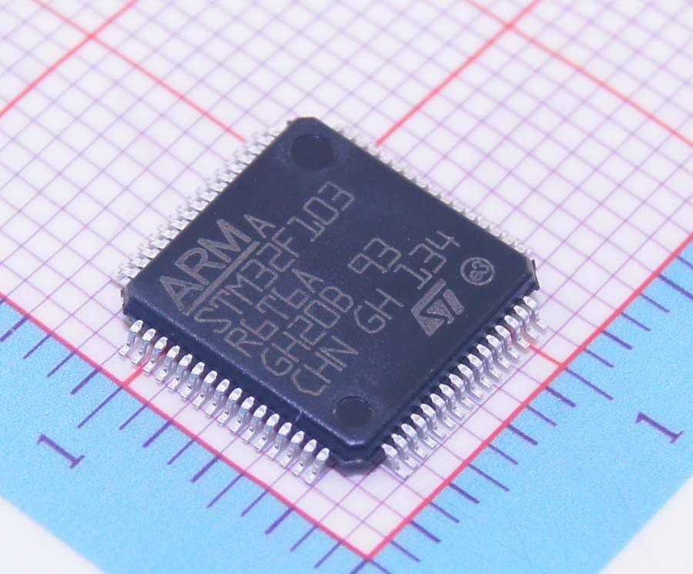
a. 引脚分布图 b. 芯片实物图

Slide 19
芯片引脚的主要功能有：
⑴ 电源引脚：VDD_x、VSS_x（x=1~4）、VDDA、VSSA、 VBAT（电池正极）；
⑵ 时钟源输入输出引脚：OSC_IN、OSC_OUT、OSC32_IN、OSC32_OUT；
⑶ 复位引脚NRST；
⑷ 输入输出引脚PAx、PBx、PCx、PDx（x=0~15），共计51个引脚；
⑸ 大部分引脚具备多重功能，比如PA9、PA10分别为串口1（USART1）的数据发送引脚与数据接收引脚。具体后续章节将会介绍。

Slide 20
二、最小系统
所谓单片机最小系统，即单片机运行所需最少的外部条件：
⑴ 电源
● VDD_1、~VDD_4数字量电源正极，内部连通，VSS_1~VSS_4数字量电源负极，内部连通；
● VDDA、VSSA，模拟量电源正负极，若不用ADC、DAC，或对精度要求不高时可以直接与数字量电源正负极相连；
● VBAT作为电池正极输入端，一般用于RTC供电，若不用RTC则直接与数字量电源正极相连。
通常给定电源电压为3.3V。

Slide 21
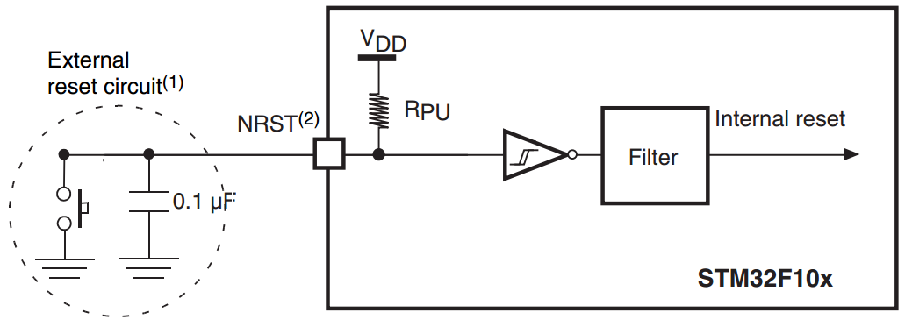
⑵ 复位电路
STM32的复位方式有系统复位、上电复位、备份区域复位三种，其中系统复位又分为外部复位、WWDG（窗口看门狗）复位、IWDG（独立看门狗）复位、软件复位、低功耗管理复位五种情况，这里仅介绍其中的外部复位。
外部复位电路的典型电路如下图所示，当系统上电或在运行过程中按下图中按钮时，STM32可按BOOT模式的设定进行复位，关于BOOT模式的具体内容将在1.3节中介绍。

Slide 22

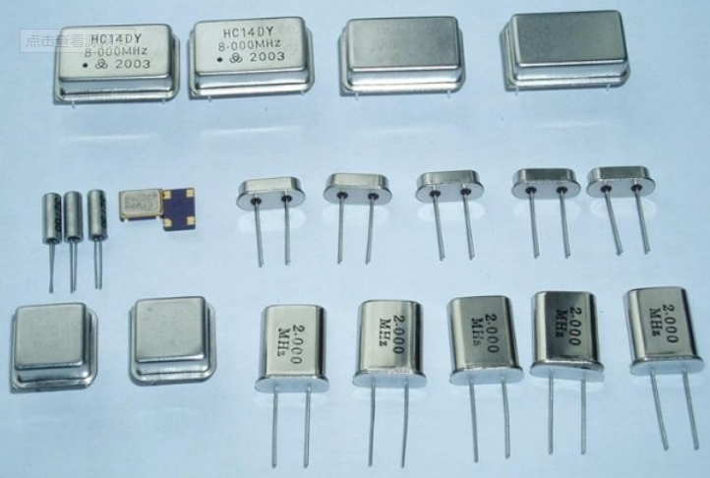
⑶ 时钟电路
STM32的时钟源输入引脚一共有四个，可划分为两组：
● OSC_IN和OSC_OUT引脚用于连接外部高速晶振（4~16MHz，典型值8MHz）；
● OSC32_IN、OSC32_OUT引脚用于连接外部低速晶振（32.768kHz），如果不用RTC就不用接。
无论高速晶振还是低速晶振，当设计方案对时钟源精度要求不高时，都可以选择内部RC振荡器来代替外部晶振。内部高速RC振荡器频率为8MHz，内部低速RC振荡器频率为40kHz。
专业术语：
HSI —— 内部高速时钟
HSE —— 外部高速时钟
LSI —— 内部低速时钟
LSE —— 外部低速时钟
几种晶振

Slide 23
STM32微控制器的四个时钟源
最小系统
时钟源
LSI
内部低速时钟。由芯片内部的RC振荡器提供，默认频率为40KHz
HSI
内部高速时钟。由芯片内部的RC振荡器提供，默认频率为8MHz
外部高速时钟。通过在OSC_IN和OSC_OUT引脚接入晶振实现， 频率范围为4MHz～16MHz。
HSE
LSE
外部低速时钟。通过在OSC32_IN和OSC32_OUT引脚接入
32.768KHz的晶振实现

Slide 24
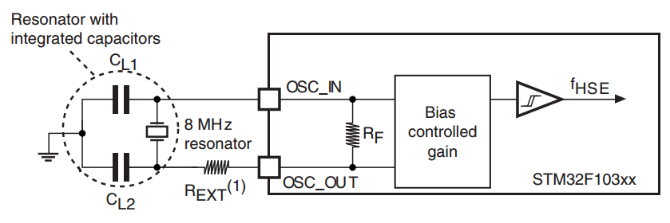
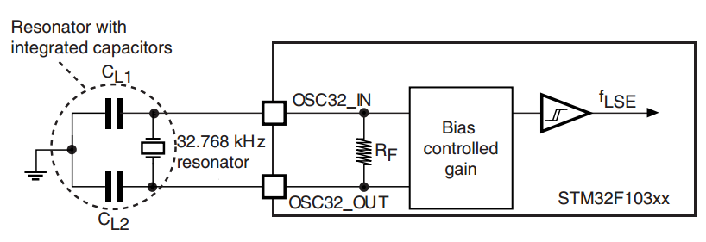
外部高速晶振与外部低速晶振的电路分别如下两图所示。

Slide 25
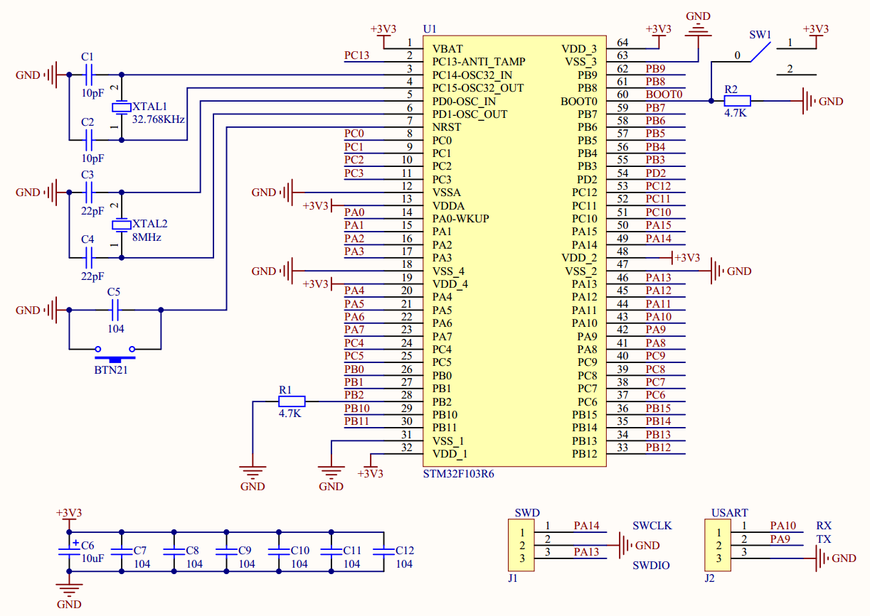
单片机最小系统典型电路如下图所示，当然可根据实际需要对电路进行修改。

Slide 26
 | 狭义的最小系统
仅包括电源电路、时钟电路、复位电路、调试电路及主控芯片电路
 | 广义的最小系统
除包括上述电路外，还包括基本的人机接口电路，如指示灯、按键、蜂 鸣器、数码管及串口通信等电路

Slide 27








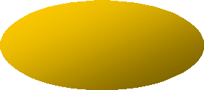
为整个电路系统提 供所需的供电电压
为MCU提供所需 的时钟信号
电源电路
时钟电路
主控芯片
为MCU提供程序下
载和调试的接口
为MCU提供统一
的初始状态
中国大学MOOC
调试电路
复位电路

Slide 28
1.3 STM32的内部构造

Slide 29
能力目标：
了解与程序开发相关的部分单片机内部构造，主要包括存储结构、启动模式与时钟树三部分。
任务要求：
（无）

Slide 30
一、Cortex-M3的存储结构
Cortex-M3的存储器（包括Flash ROM、SRAM等）采用统一编址方式，寻址空间为4GB（32位寻址， ，0x0000 0000~0xFFFF FFFF）。4GB寻址空间被分为8个主块（Block0~Block7），每块512MB。
Flash ROM（用于存放程序）位于Block0中，地址范围0x0800 0000~0x0801 FFFF，STM32F103R6地址范围0x0800 0000~0x08000 7FFF（共计32KB）;
SRAM（用于存放程序运行中产生的临时数据）位于Block1中，起始地址0x2000 0000，STM32F103R6地址范围0x2000 0000~0x2000 17FF（共计6KB）；
Peripherals（片上外设映射地址）位于Block2中，起始地址0x4000 0000。

Slide 31
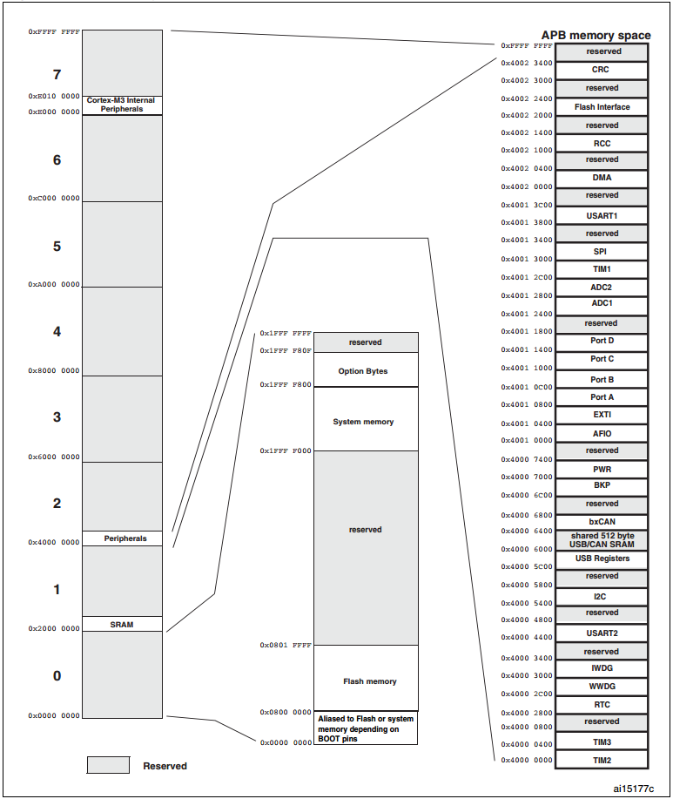

Slide 32
由于STM32使用C语言开发程序，因此程序与数据的存储地址完全由编译器自动分配，无需人为干预。
定义变量，比如：
int a=12;
编译器为变量a自动分配一个4字节的SRAM空间并赋予初值12。
定义常量，比如：
const int b=23;
当变量b为全局变量时，编译器为变量b自动分配一个4字节的ROM空间并赋予初值23。

Slide 33
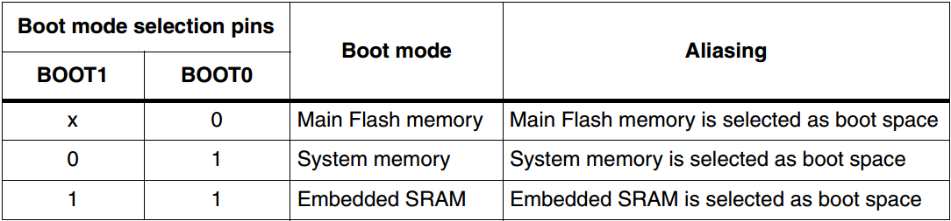
二、STM32的启动（BOOT）模式
STM32F103系列单片机具有三种启动方式，如下表所示，分别为从Main Flash memory（主闪存）启动、从System memory（系统存储器）启动和从Embedded SRAM（内置静态随机存储器）启动。
其中尤以前两种启动方式最为常见：①从主闪存启动即正常运行用户编写的程序，②从系统存储器启动即进入ST公司预置的BootLoader（启动加载程序），一般用于从串口1下载用户程序（具体将在1.4部分介绍）。
对于STM32F103R6而言，BOOT0引脚即60号引脚，BOOT1引脚即28号引脚
（PB2）。

Slide 34
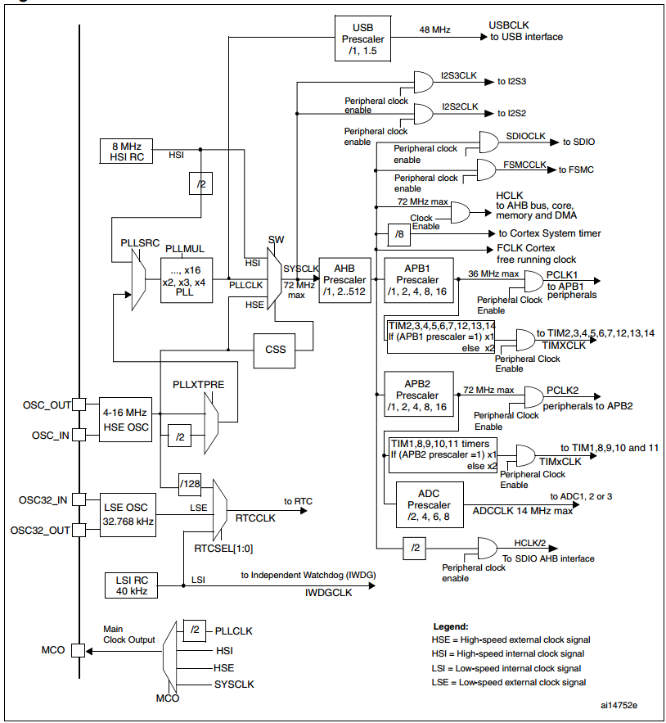
三、时钟树
STM32外设较多，为了实现低功耗设计，允许用户对各种外设的时钟信号进行配置，由此构成了如右图所示的时钟树。
STM32内部采用了PLL（Phase-Locked Loop，锁相环）技术，可以将总线频率最高倍频至72MHz。

Slide 35
1.4 STM32的程序开发方式

Slide 36
能力目标：
了解STM32的程序开发流程，了解与STM32程序开发相关的软件与硬件知识。
任务要求：
（无）

Slide 37
一、STM32程序开发流程概述
利用STM32CubeMX生成工程目录与初始化代码
利用MDK编写程序并生成HEX文件
硬件实物调试
软件仿真模拟
利用FlyMcu将程序下载至单片机Flash ROM
利用Proteus仿真模拟

Slide 38
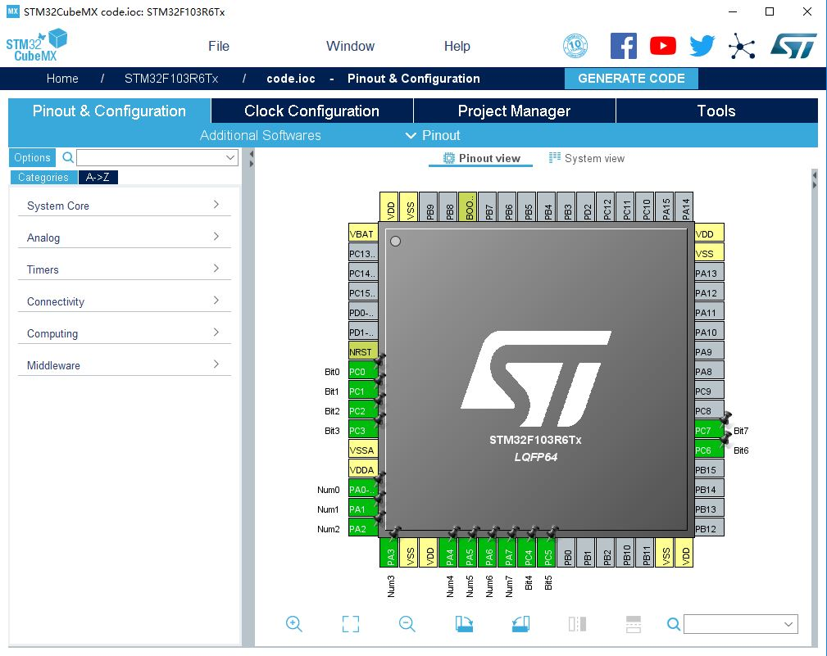
二、STM32CubeMX简介
STM32CubeMX是ST官方在2016年推出的免费的图形化配置工具，通过傻瓜化的操作即可轻松完成整个工程的初始化配置，工具内置HAL/LL驱动库，除了TrueSTUDIO，还支持Keil MDK、IAR等主流IDE。
寄存器版开发，标准库开发，库函数开发等？

Slide 39
二、STM32CubeMX简介
标准外设库（Standard Peripherals Library）是对STM32芯片的一个完整的封装，包括所有标准器件外设的器件驱动器。这应该是目前使用最多的ST库。几乎全部使用C语言实现。但是，标准外设库也是针对某一系列芯片而言的，没有可移植性。
HAL是Hardware Abstraction Layer的缩写，中文名：硬件抽象层。HAL库是ST为STM32最新推出的抽象层嵌入式软件，可以更好的确保跨STM32产品的最大可移植性。该库提供了一整套一致的中间件组件，如RTOS，USB，TCP / IP和图形等。HAL库就是用来取代之前的标准外设库的，是ST未来主推的库，ST新出的芯片已经没有STD库了，比如F7系列。
LL库（Low Layer）是ST新增的库，与HAL捆绑发布，文档也是和HAL文档在一起的。LL库更接近硬件层，对需要复杂上层协议栈的外设不适用，直接操作寄存器。

Slide 40
寄存器开发
程序开发方式
以STM32微控制器为例
 | 优点
● 从细节上更加清晰地了解和掌握STM32的架构、原理  程序代码简练、短小，执行效率高
 | 缺点
● STM32的外设多，每个外设对应多个寄存器，需要用户了解每个寄存 器的功能以及寄存器中每一个位的定义  程序后期维护、移植会相对困难

Slide 41
程序开发方式
库函数开发
 | 优点
● 对硬件的理解要求相对较低，会调用函数就会写程序，容易上手  程序代码容错性好，后期维护相对简单
 | 缺点
● 程序冗余较多，代码量较大，运行速度相对会有所影响

Slide 42
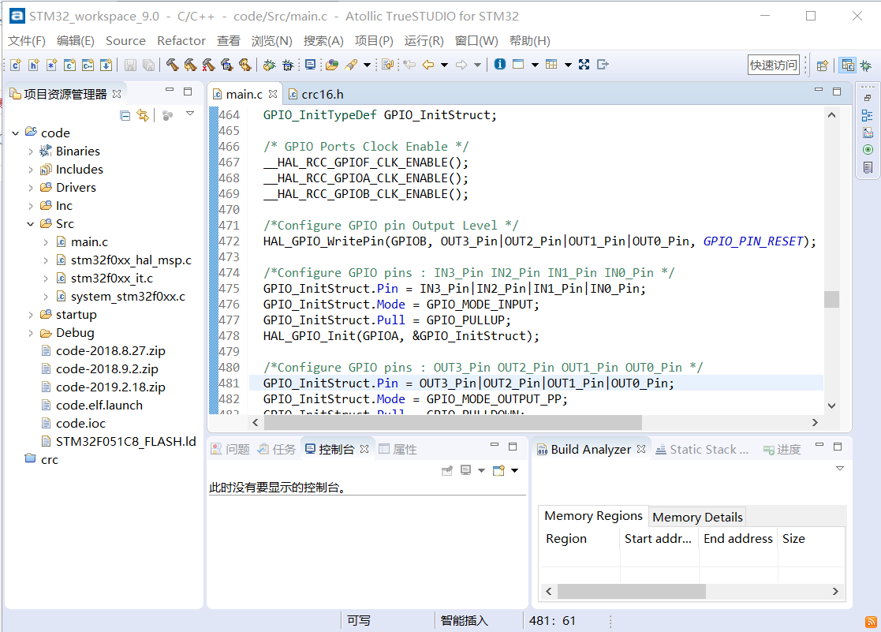
三、编译软件
TrueSTUDIO、Keil MDK和IAR，用的是Keil MDK。

Slide 43
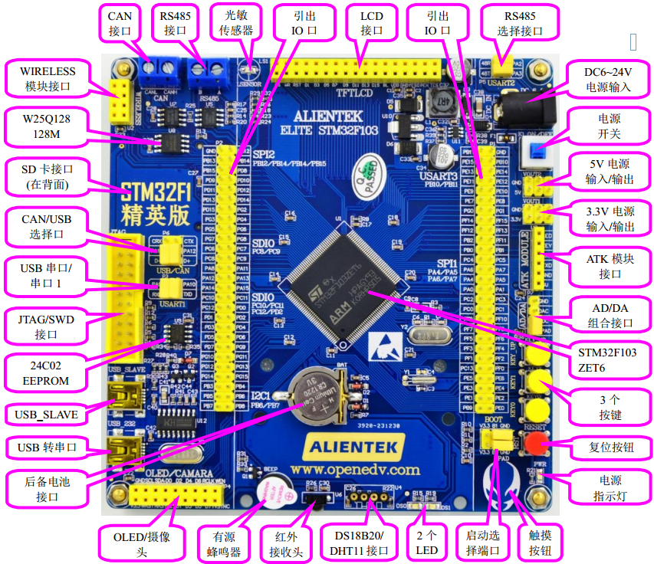
四、硬件实物调试简介
STM32可以通过ISP、ST-LINK、J-LINK三种途径下载程序，本课程主要介绍第一种程序下载方式——ISP方式。芯片型号：STM32F103ZET6

Slide 44
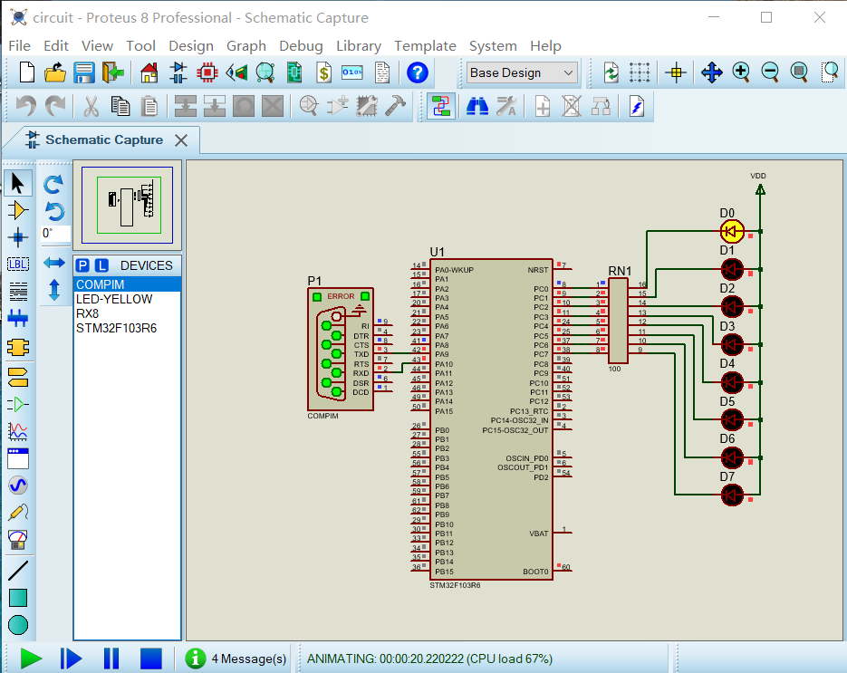
五、软件仿真模拟简介
STM32电路仿真软件采用了来自英国Labcenter公司出品的EDA工具Proteus，2016年末Proteus 8.6中开始增加对STM32的支持。

Slide 45
六、熟练掌握C语言
C 语言是嵌入式开发的基础中的基础。
C语言不过关，大大限制嵌入式学习进度，以及嵌入式学习深度。嵌入式武林高手都是C高手。
谭浩强的《C程序设计 第四版》千万级销量。
如果你C语言不过关，也可以直接在MDK环境下测试学习C语言。

Slide 46
七、参考资料
参考资料：
最底层（了解）： CM3权威指南/CM4权威指南（ARM提供）
芯片参考手册（芯片功能寄存器描述特性等，详细）（了解）：
STM32F10x中文参考手册 /STM32F4xx中文参考手册（ST提供）
芯片数据手册(datasheet,ds)（了解）
STM32F103xCDE_DS_CH_V5.pdf（芯片电气参数，引脚说明等）
官方其他资源和教程（了解）
固件库包（含参考源码），一些官方培训PPT
ST官方资料下载地址：www.stmcu.org
特定开发板学习教程（手册，视频，源码）（理解）
针对开发板的源码，教程，视频等。

Slide 47
八、网站资源
开放的论坛：多交流互动
- www.openedv.com开源电子网
- 每天几十个帖子，几百个回复，STM32板块非常活跃
- 正点原子几乎每天都会回复用户提问。
- 提问前请先仔细描述清楚您的问题。您的态度决定答案的准确程度。
ST中文官方网站：
www.stmcu.org会有最新资讯和资料

Slide 48
九、资料不在多，而在精，而在于思考
不经过思考的提问，对自己没有提升。
不懂的，先找资料，然后提问。找资料的过程中看看别人的理解思路。

